Slide 1
地铁施工安全隐患
排查与治理
二〇二六年

Slide 2
主 要 内 容
一、背景
二、相关政策
三、隐患排查与治理
四、排查案例
五、系统演示
Notes:
2

Slide 3
一、背景

Slide 4
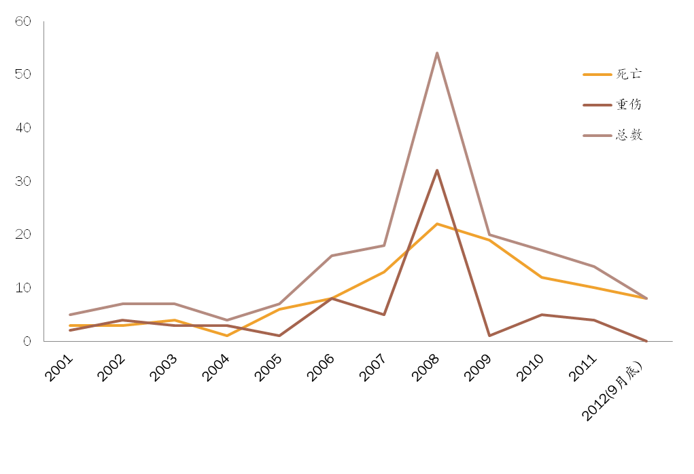
一、背景
1、2019 年以来全国地铁施工伤亡事故统计/分析
伤亡人数

Slide 5
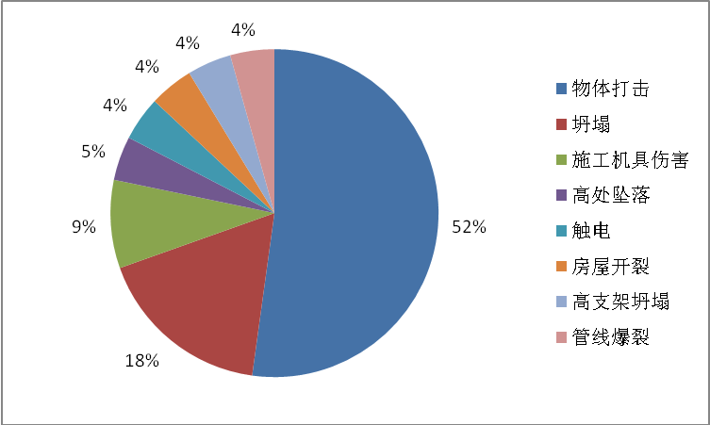
一、背景
根据住建部统计数据，2019年7月~2019年9月，全国城市轨道交通共发生23起事故，死亡18人，其中物体打击事故发生率占比50%以上，城市轨道交通工程事故呈现以物体打击、施工机具伤害、高处坠落以及触电等为主要致因的特征。
2019~2019年全国城市轨道交通工程事故

Slide 6
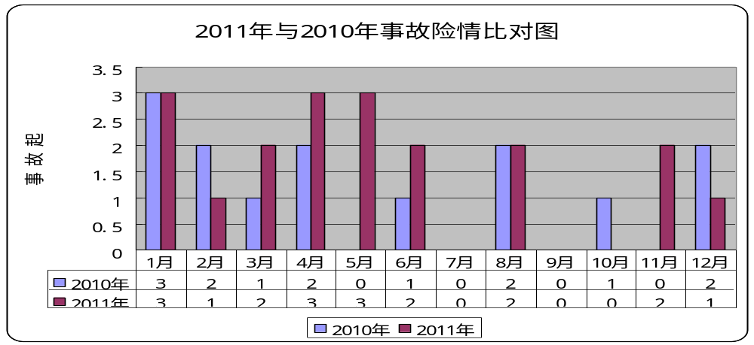
一、背景
2、2019年 /2019年北京地铁施工事故统计/分析
2019年北京建管公司在建轨道交通工程有7条线路，共91个标段。轨道交通工程共发生事故、险情19起，其中亡人事故8起（亡8人）。与2019年（14起，亡6人）相比，事故、险情起数增长35.71%，死亡人数增长33.33%。

Slide 7
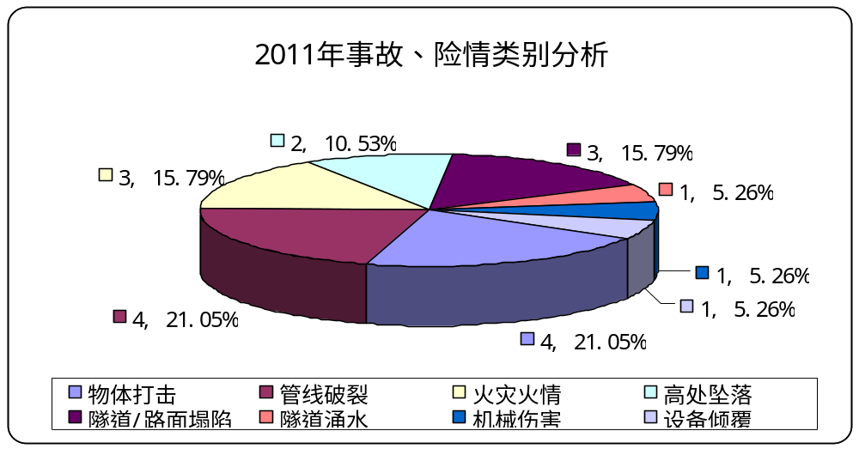
一、背景
2019年发生的事故类型主要为：物体打击事故（4起）、高处坠落事故（2起）、隧道/路面坍塌事故（3起）、管线破裂事故（4起）、火灾事故（3起）、隧道涌水事故（1起）、机械伤害（1起）、设备倾覆事故（1起）。

Slide 8
一、背景
3、开展安全隐患排查与治理的必要性/总目标
必要性：
统计结果表明，地铁工程结构安全事故发生率低，整体控制情况较好；而临边防护、物体打击、高处坠落、机械伤害、临时用电、设备倾覆等施工作业事故发生率高。
10年来全行业开展地铁建设安全风险管理，对于工程结构及其周边环境的安全保障起到了很好的作用。
鉴于施工作业事故频发的情况，特提出用PDCA闭环管理方法，开展施工安全隐患排查与治理。

Slide 9
一、背景
3、开展安全隐患排查与治理的必要性/总目标
总目标：
（1）健全安全质量隐患排查与治理体系，落实各方主体责任，提高自查自报隐患的自觉性和主动性，促进安全生产制度以及各项工作的落实。
（2）加强隐患排查、治理和事故预防工作,不留死角，防止反复，有效防范和遏制安全生产事故的发生。
（3）隐患排查与治理工作达到系统化、标准化、专业化和信息化，提高安全质量管理的整体水平。

Slide 10
二、相关政策

Slide 11
二、相关政策
（一） 安全生产事故隐患排查治理暂行规定（安监局令〔2019〕16号）
（二）国务院关于进一步加强企业安全生产工作的通知(国发〔2019〕23号)
（三）国务院关于坚持科学发展安全发展促进安全生产形势持续稳定好转的意见（国发〔2019〕40号）
（四）国务院安委会办公室关于建立安全隐患排查治理体系的通知 〔2019〕1号
（五）国务院安委会办公室关于印发标本兼职遏制重特大事故工作指南的通知》（安委办[2019]3号）
（六）国务院安委会办公室关于实施遏制重特大事故工作指南构建双重预防机制的意见 （安委办[2019]11号）
（七） 住建部《城市轨道交通建设工程质量安全事故隐患排查治理规定》报批稿 2019年

Slide 12
二、相关政策
住房和城乡建设部《城市轨道交通建设工程质量安全事故隐患排查治理规定》
第一章 总则
第一条 为规范城市轨道交通建设工程质量安全事故隐患（以下简称“事故隐患”）排查治理工作，落实事故隐患排查治理责任，推进事故隐患排查治理常态化、规范化、法制化，防止和减少质量安全事故，根据《中华人民共和国安全生产法》、《建设工程质量管理条例》、《建设工程安全生产管理条例》等有关法律、法规，制定本规定。
第二条 本规定适用于新建、扩建、改建城市轨道交通建设工程的事故隐患排查治理活动及其监督管理。
有关法律、行政法规对事故隐患排查治理另有规定的，依照其规定。

Slide 13
二、相关政策
第三条 本规定所称的质量安全事故隐患是指工程建设过程中可能导致工程质量安全事故的因素。
事故隐患按照国家有关规定分为一般事故隐患和重大事故隐患，各地可根据实际情况对事故隐患进行细化分级。
【说明】本条是关于质量安全事故隐患的定义以及事故隐患分级的规定。
“事故隐患分为一般事故隐患和重大事故隐患。然而实际操作过程中小隐患亦可能引发大事故。为了方便操作，各地可根据实际情况将隐患进一步分级管理，具体可参考北京、西安的隐患分级标准。

Slide 14
二、相关政策
第四条 任何单位和个人发现事故隐患，有权向承担城市轨道交通工程质量安全监督管理职责的主管部门（以下简称建设主管部门）举报。
第五条 鼓励和支持事故隐患排查治理先进技术的推广应用，促进城市轨道交通工程建设质量安全管理水平持续提高。
【说明】本条是关于国家鼓励采用先进技术提高隐患管理水平的规定。
重视和鼓励事故隐患排查治理先进技术的推广应用，实现科技兴安、科技保安。如在轨道交通建设中逐步推广和应用现代信息技术、计算机技术、物联网技术等科技手段和智能设备等，一定能提高事故的预防能力和控制水平。

Slide 15
二、相关政策
第六条 鼓励和支持保险、保险经纪、咨询等机构参与工程建设事故隐患排查治理工作。
第二章 事故隐患排查治理责任
第七条 各参建单位项目负责人对所承担工程项目的事故隐患排查治理工作全面负责，各分管负责人对分管业务范围内的事故隐患排查治理工作负责。
【说明】本条是关于各参建单位隐患排查治理责任人的规定。
各参建单位项目负责人全面负责。各参建单位包括:建设单位、勘察单位、设计单位、第三方监测单位、监理单位、施工单位及其他与建设工程事故隐患排查有关的参建等单位。
在项目负责人全面负责的前提下，逐级落实岗位隐患排查治理责任制。

Slide 16
二、相关政策
第八条 各参建单位应建立健全事故隐患排查治理制度，事故隐患排查治理制度应包括以下内容:
（一）主要负责人、分管负责人、相关部门和岗位人员事故隐患排查治理职责；
（二）事故隐患排查治理责任考核标准；
（三）事故隐患排查治理登记及统计方法；
（四）事故隐患排查清单及等级划分；
（五）事故隐患排查响应时限及报告程序；
（六）事故隐患治理措施、时限及验收程序；
（七）应当纳入的其他内容。

Slide 17
二、相关政策
第九条 建设单位应在合同中明确参建各方事故隐患排查治理责任，组织各参建单位开展事故隐患排查治理活动，建立事故隐患排查治理信息平台，对参建单位进行合同履约管理。
第十条 施工单位应落实施工现场事故隐患排查治理主体责任，明确事故隐患排查治理管理部门，配齐事故隐患排查人员。全面开展事故隐患自查、自改和自报。
专兼职质量安全管理人员必须接受岗前隐患排查专项培训，经施工企业考核合格，方可上岗从事相应作业。
施工总承包单位依法将工程分包给其他单位的，分包合同中应当明确各自的事故隐患排查治理责任。总承包单位应对分包单位事故隐患排查治理工作进行管理。

Slide 18
二、相关政策
【说明】本条是关于施工单位隐患排查治理工作的规定。
施工单位作为五方主体之一，在隐患排查治理工作中负有主体责任：第一是制度上保障，施工单位按照合同要求，建立起项目内隐患排查治理组织机构，明确隐患排查治理主管部门，配置齐全事故隐患排查人员；第二是隐患工作内在要求，施工单位按照体系要求开展隐患工作，以自查、自改、自报为主；第三是施工单位负有教育培训的义务，对专兼职质量安全管理人员进行岗前隐患排查专项培训，并进行考核；第四是对分包单位隐患工作的管理，施工总承包单位应明确分包隐患排查治理责任，并对其进行管理，发现问题及时督促整改。

Slide 19
二、相关政策
第十一条 监理单位应当检查施工单位开展事故隐患排查治理的情况，在实施监理过程中，发现事故隐患，应当要求施工单位进行整改；情况严重不能保障施工安全的，应当要求施工单位暂时停止施工，并及时报告建设单位。施工单位拒不整改或者不停止施工的，监理单位应及时向建设主管部门或质量安全监督机构报告。
【说明】本条是关于监理单位隐患排查治理工作的规定。
监理单位具有“督”和“查”的两个职责：一方面，监理单位对施工单位开展隐患排查治理活动进行监督检查，以及参与验收工作；另一方面，监理单位有义务开展隐患排查治理工作，对发现的隐患，要求施工单位整改，不具备安全施工条件的，停工整改，并报告建设单位，施工单位拒不执行的，监理单位有权向建设主管部门或质量安全监督机构报告。

Slide 20
二、相关政策
第十二条 勘察、设计单位应参加建设单位组织的事故隐患排查治理活动，配合施工单位开展事故隐患排查治理活动。
【说明】本条是关于勘察、设计单位隐患排查治理工作的规定。
勘察、设计单位的隐患排查是设计后服务的一种形式，是设计巡视的一项工作内容，目的是查看工程施工过程中是否按照设计者意图进行施工，查找工程施工中的问题和设计中的不足，帮助解决可能设计不到位出现（各类）的隐患问题。
勘察、设计单位在隐患排查治理活动中的作用主要以配合为主，处于辅助地位。

Slide 21
二、相关政策
第十三条 第三方监测单位应根据对工程及周边环境的监测巡视情况，配合建设单位、监理单位、施工单位开展事故隐患排查治理活动。
【说明】本条是关于第三方监测单位隐患排查治理工作的规定。
第三方监测单位开展隐患排查治理活动不同于建设、监理、施工单位的全面覆盖、不留死角，是根据本职工作和工程及周边环境的监测巡视情况，具有侧重性、片面性；第三方单位在隐患排查治理活动中的作用主要以配合主体责任方为主，处于辅助地位。

Slide 22
二、相关政策
第十四条 各参建单位应建立事故隐患排查治理台账。
【说明】本条是关于各参建单位建立隐患排查治理台账的规定。
各参建单位对排查出的事故隐患，应当按照事故隐患的等级进行登记，建立隐患排查治理台账，既是落实各参建单位隐患排查治理责任的重要依据，又是建立隐患数据库的客观需求。通过对数据库的统计分析，可以为掌握安全质量管理轨迹，分析、预测、研判和掌控生产态势提供了科学依据。

Slide 23
二、相关政策
第三章 事故隐患排查
第十五条 事故隐患排查责任单位依据法律、法规及技术标准、设计文件、事故（件）资料、工程项目特点，进行危险性分析，辨识危险源，编制事故隐患排查清单，明确事故隐患等级。
【说明】本条是关于要求事故隐患排查责任单位应编制事故清单并明确事故隐患等级的规定。
由于城市轨道交通质量安全事故隐患涉及专业多、类型多、致因复杂，各单位应依据现行的法律、法规及技术标准，结合设计文件、事故（件）资料、工程项目特点等，通过科学合理的安全评估手段，来编制事故隐患清单，明确事故隐患等级。
确定事故隐患等级时，应考虑隐患产生后果的严重程度及社会影响程度，同时结合自身管理特点与技术特点两个方面来设置其等级。

Slide 24
二、相关政策
第十六条 各参建单位应明确事故隐患排查责任人、排查内容、排查频次。
第十七条 建设单位每季度至少组织一次全面事故隐患排查工作。勘察、设计单位应参加建设单位组织的季度事故隐患排查。
施工、监理单位项目负责人每周至少组织一次全面事故隐患排查工作；施工、监理单位的其它事故隐患排查人员应按其规定的频次进行事故隐患排查。
对排查出的未能立即整改的事故隐患，排查人员应对事故隐患产生单位下发限期整改通知单。

Slide 25
二、相关政策
第十八条 事故隐患排查人员应将排查信息及时上传至信息平台，并通知施工单位，施工单位应立即组织整改。当发现危害程度较大的一般事故隐患及重大事故隐患时，应向建设单位报告。
第十九条 施工单位应定期将事故隐患排查治理情况向建设主管部门或质量安全监督机构报告，发现重大事故隐患应立即向建设主管部门或质量安全监督机构报告。
重大事故隐患报告内容应当包括：
（一）事故隐患的现状及其产生原因；
（二）事故隐患的危害程度和整改难易程度分析；
（三）事故隐患的治理方案。

Slide 26
二、相关政策
第四章 事故隐患治理与验收
第二十条 施工单位应建立事故隐患排查治理告知制度，事故隐患排查治理告知制度包括以下主要内容。
（一）在现场存在事故隐患的部位设置告知牌，标明主要危险有害因素、后果、事故预防、应急措施及报告电话等内容。
（二）在易燃易爆、存在严重职业病危害的场所设置明显标志，标明风险内容、危险程度、安全距离、防控办法、应急措施等内容。
（三）在班前交底时，应向员工说明作业范围内存在的危险源和尚在治理中的事故隐患，以及避险措施。
【说明】本条是施工单位应建立事故隐患排查治理告知制度的规定，要求施工单位应告知牌形式，向相关人员告知现场目前存在的事故隐患。

Slide 27
二、相关政策
第二十一条 对于危害程度较小的一般事故隐患，由事故隐患所在单位相关负责人组织治理，治理完成后按照验收程序组织验收。
对于危害程度较大的一般事故隐患及重大事故隐患，由事故隐患所在单位项目负责人组织制定事故隐患治理方案，并经总监理工程师审批后实施，整改完成后向监理单位提交整改报告，监理单位验收合格后向建设单位备案。必要时由建设单位组织核查。
【说明】本规定了事故隐患治理后的验收程序。

Slide 28
二、相关政策
第二十二条 项目负责人应组织相关人员针对反复出现的事故隐患，从资源配备、责任覆盖、管理制度、安全投入、责任追究等方面查找事故隐患反复出现的原因，制定改进措施。
第二十三条 事故隐患排除前或者排除过程中无法保证人身安全的，应停止施工，从危险区域内撤出人员，设置警戒标志，安排专人进行监控。事故隐患治理完成并通过验收后，方可恢复施工。
第五章 监督管理
第二十四条 建设主管部门应建立健全事故隐患排查治理监督检查及重大事故隐患挂牌督办制度，指导、监督各参建单位发现并消除事故隐患。

Slide 29
二、相关政策
第二十五条 建设主管部门在监督检查过程中发现事故隐患，应下发事故隐患整改通知书，责令立即整改；无法立即整改的，责令限期整改；事故隐患排除前或排除过程中无法保证安全的，责令停工整改、从危险区域内撤出人员。
对监督检查中发现的违反相关法律、法规规定的行为，应依法实施行政处罚或移交有关部门处理。
第二十六条 对于被责令限期整改、停工整改的工程项目，事故隐患整改单位完成事故隐患整改、复核与验收后，形成事故隐患整改报告，经单位项目负责人签字并加盖公章，由事故隐患整改单位提交建设主管部门。
建设主管部门收到事故隐患整改报告后，对提供的材料进行查验，必要时对隐患整改情况进行现场核查，经查验合格后下达复工通知书。
责令限期整改、停工整改的工程项目，逾期不整改的，建设主管部门应当依法实施行政处罚或移交有关部门处理。

Slide 30
二、相关政策
第二十七条 建设主管部门接到重大事故隐患举报后，应组织核实，情况属实的由建设主管部门下达重大事故隐患治理挂牌督办通知书。
建设主管部门收到施工单位提出的重大事故隐患解除督办申请后，应进行现场核查。查验合格的，依照规定解除督办。

Slide 31
三、隐患排查与治理（北京为例）

Slide 32
（一）建立安全质量隐患管理体系
安全质量隐患排查与治理规定
安全质量隐患等级划分
安全质量隐患排查要点
轨道交通施工安全检查标准
安全质量隐患管理信息系统使用指导书
Notes:
32

Slide 33
（一）建立安全质量隐患管理体系
1、编制安全质量隐患排查要点
依据《建筑施工安全检查标准》59-2019、《城市轨道交通工程质量安全检查指南》（试行）、《北京市轨道交通建设工程安全生产管理标准化手册》、《北京市轨道交通建设工程安全生产管理标准化图集》等规定，并通过分析北京市轨道交通近年来发生的事故原因，编制隐患排查要点共39类1746项，梳理排查要点中必查项目制定隐患排查表16类包含隐患795项，目前系统录入较重要的35类362项。

Slide 34
（一）建立安全质量隐患管理体系
2、安全质量隐患分类
根据这些隐患保留的时间，将隐患分成四个类别，分别为：日查类、周查类、月查类、季查类。

Slide 35
（一）建立安全质量隐患管理体系
3、安全质量隐患等级划分
根据隐患产生的后果严重程度及社会影响程度，将隐患分为四级：
一级隐患：可造成亡人事故，社会影响及损失较大。
（1）可造成伤亡事故。
（2）可造成基坑坍塌、洞内塌方冒顶等重大险情或事故。
（3）可造成重大设备事故、重大交通事故及火灾事故。
（4）造成周边建构筑物倾斜开裂及交通中断、电力中断、通讯中断、漏水和漏气等重大险情或事故
（5）严重侵限或主体结构强度严重不足，严重影响结构物的寿命、使用功能或结构安全。

Slide 36
（一）建立安全质量隐患管理体系
二级隐患：可造成人员伤害事故，损失适中，有一定社会影响。
（1）可造成人员伤害事故。
（2）经过缺陷处理后符合规范和设计限值但对工程使用功能和结构安全有重大影响，造成永久的较大质量缺陷。
（3）经过调坡调线后仍超过规范规定或设计限值
（4）可造成基坑小范围坍塌、洞内小范围塌方等险情。
（5）可造成一般机械事故。

Slide 37
（一）建立安全质量隐患管理体系
三级隐患：可造成非亡人、伤害类一般安全质量事故，不会造成社会影响。
（1）可造成一般工伤事故。
（2）经过缺陷处理后符合规范和设计限值但对工程使用功能和结构安全有较大影响，造成永久质量缺陷。
四级隐患：可造成一定规模损失安全质量事故，不会造成社会影响。

Slide 38
（二）编制安全质量隐患排查与治理管理办法
1、建立隐患排查治理机构，明确参建各方相关工作职责
组织机构
咨询单位
分级管控
公司层
公司安全管理委员会
Ⅰ级隐患
考核排名
隐患督查
安全质量总部
指导
监督
咨询
单位
软件运维
巡视预警
硬件运维
中心层
各项目管理中心
Ⅰ/Ⅱ级隐患
违约罚款
隐患督查
安全质量部
实施层
Ⅰ/Ⅱ/Ⅲ/Ⅳ级隐患
隐患排查
隐患整改
隐患消除
监理单位
施工单位
总经理安全会议每周听取一次安全质量监察总部汇报隐患管控情况；
董事会每两个月听取一次安全质量监察总部汇报隐患管控情况。

Slide 39
（二）编制安全质量隐患排查与治理管理办法
2、规定参建各方安全质量隐患排查频次

Slide 40
（二）编制安全质量隐患排查与治理管理办法
3、明确参建各方安全质量隐患响应时限、治理范围及权限

Slide 41
（二）编制安全质量隐患排查与治理管理办法
4、建立针对参建各方安全质量隐患工作的考核机制

Slide 42
（二）编制安全质量隐患排查与治理管理办法
5、根据合同制定违约责任追究标准，追究相关方违约责任

Slide 43
（二）编制安全质量隐患排查与治理管理办法
6、安全质量隐患排查与治理流程
（1）施工单位安全质量隐患排查与治理流程
（2）监理单位安全质量隐患排查与治理流程
（3）项目管理单位安全质量隐患排查与治理流程
（4）安质总部安全质量隐患排查与治理流程

Slide 44








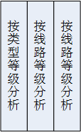
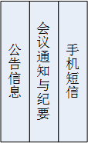
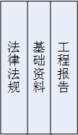
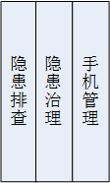
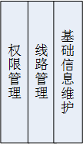







（三）信息系统平台
1、系统功能构成介绍

Slide 45
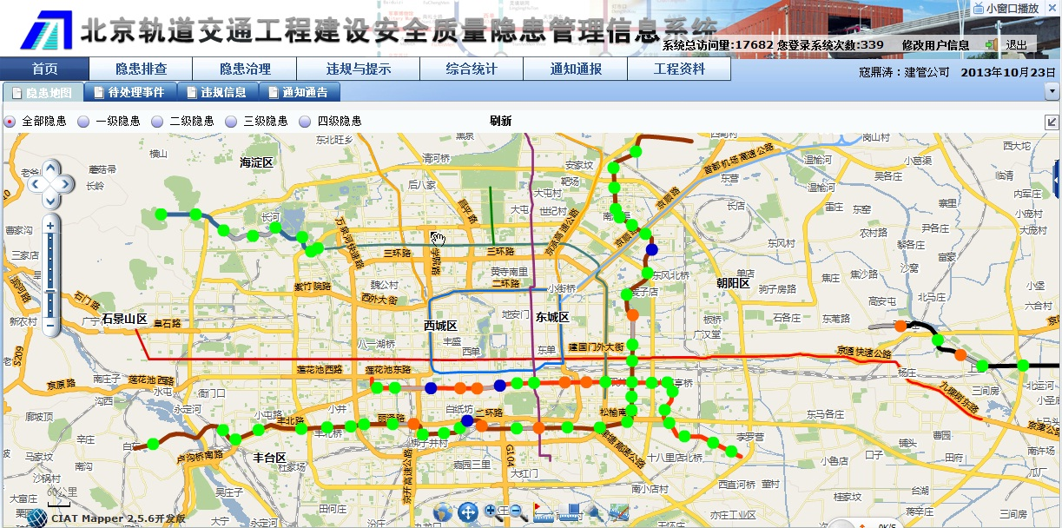
首页根据不同层级用户权限汇总需要该角色管辖线路/标段隐患现状，待处置的隐患信息，以及需要该角色排查工作的提示等。

Slide 46
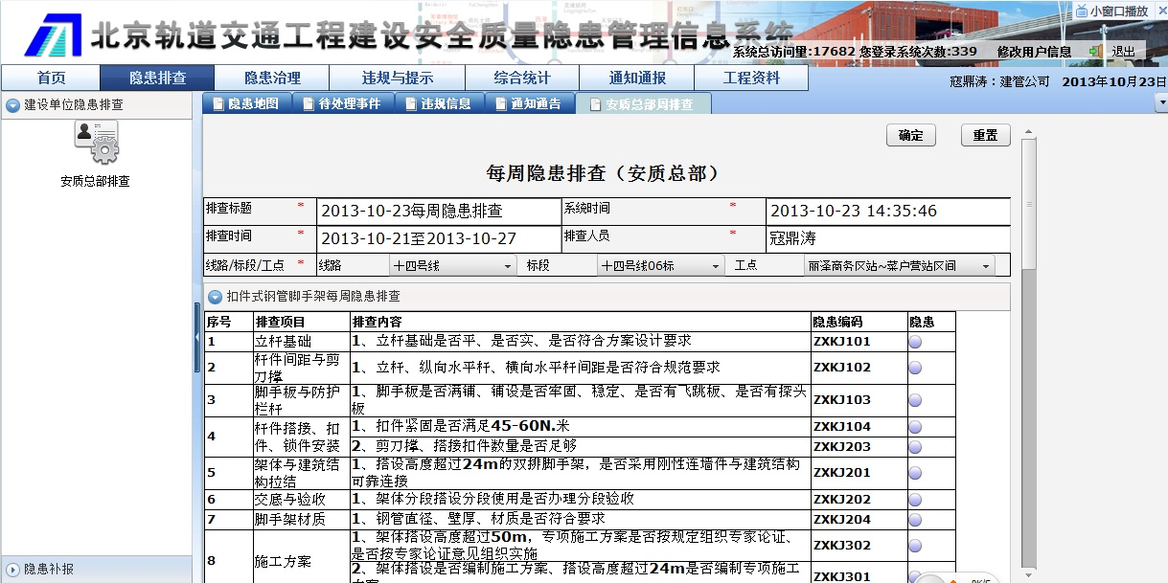
隐患排查模块按公司层、项目中心层以及现场单位层分别规定了安质总部、各项目中心工程部、安质部、甲代以及施工与监理单位关键岗位的隐患排查频率、排查项目的要求。

Slide 47
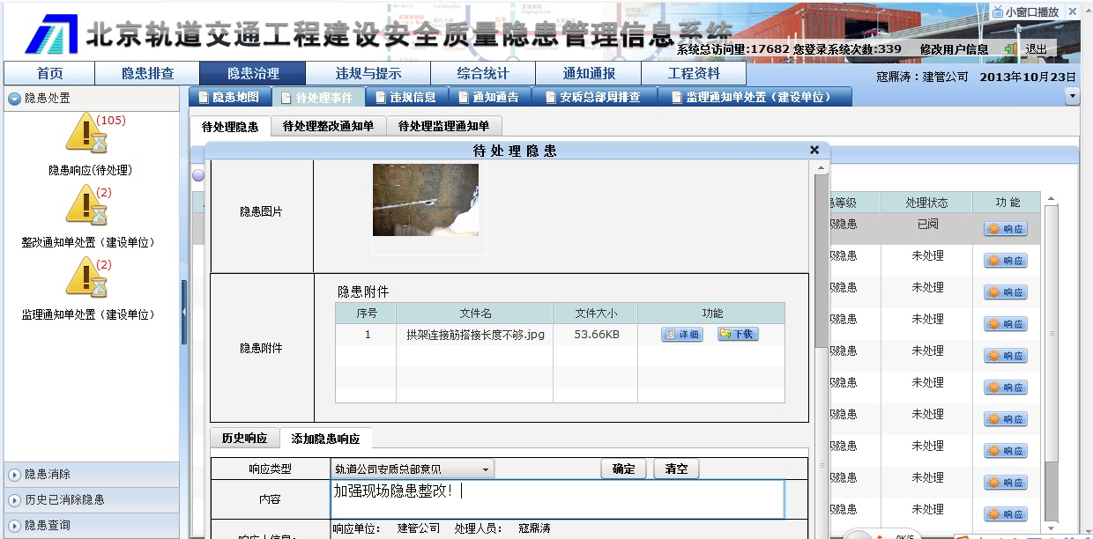
隐患治理模块规定各参建单位按隐患治理响应时限、整改时限以及消除时限要求开展隐患治理与消除工作，若超过各种时限要求，将进行违约记分与相应违约处罚

Slide 48
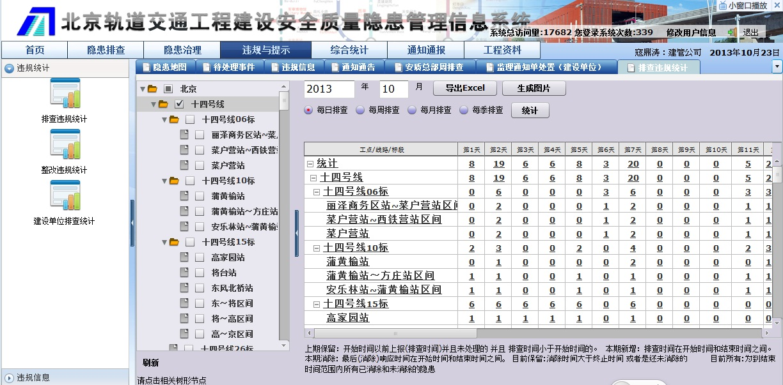
违规提示模块实现对各线路标段、各参建单位未按规定时限进行隐患排查、响应、整改与消除的统计与考核

Slide 49
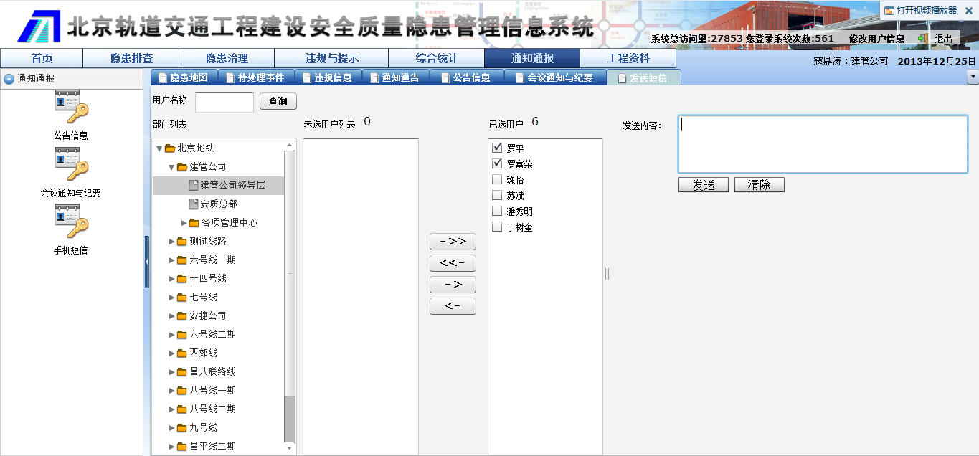
通知通报模块实现轨道公司向参建单位通知、通报信息的发布、会议通知与会议纪要的下发以及手机短信息的发送；

Slide 50
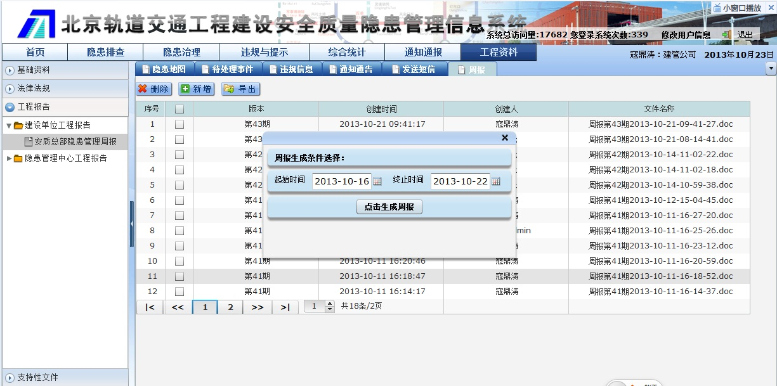
工程资料模块实现对工程基础资料的集中管理，以及自动按安质总部、各项目中心周报要求生成周报信息。

Slide 51
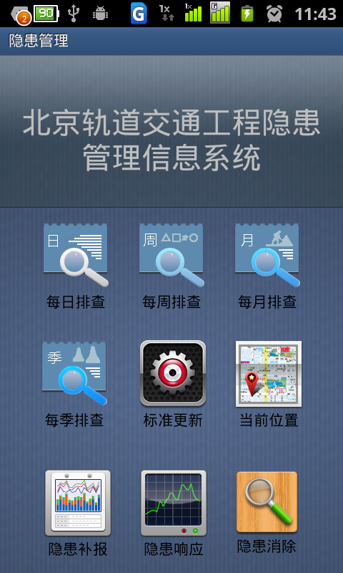
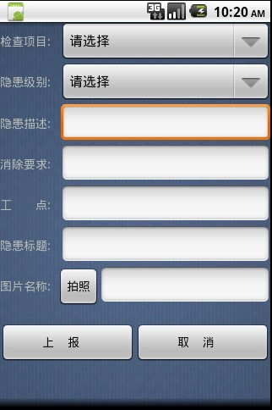
手机客户端模块实现各层级用户能够通过手机客户端快捷登录隐患系统通过手机操作实现隐患排查、上报、响应、整改与消除工作。

Slide 52
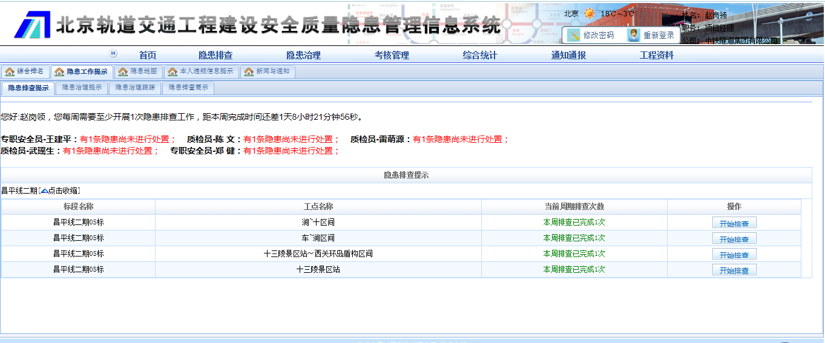
（四）北京应用效果
1)细分岗位职责，实现全员参与隐患排查治理

Slide 53
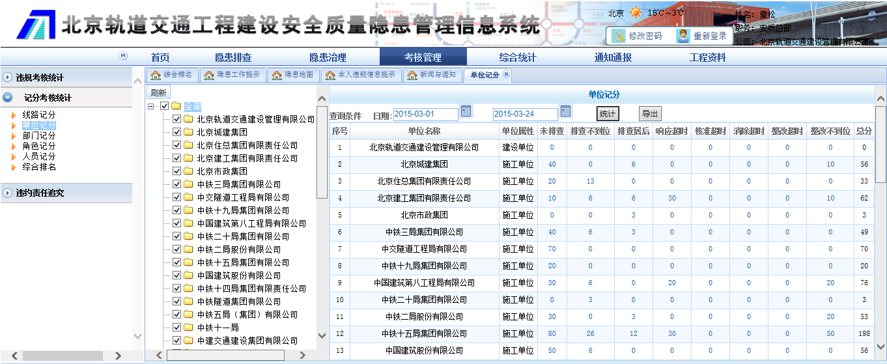
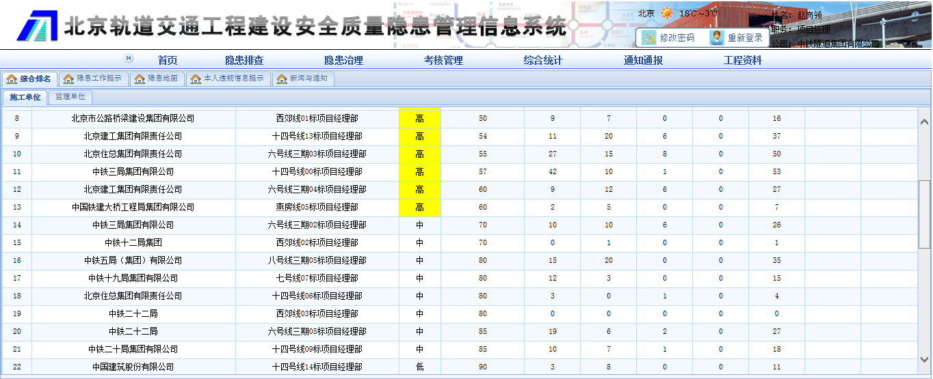
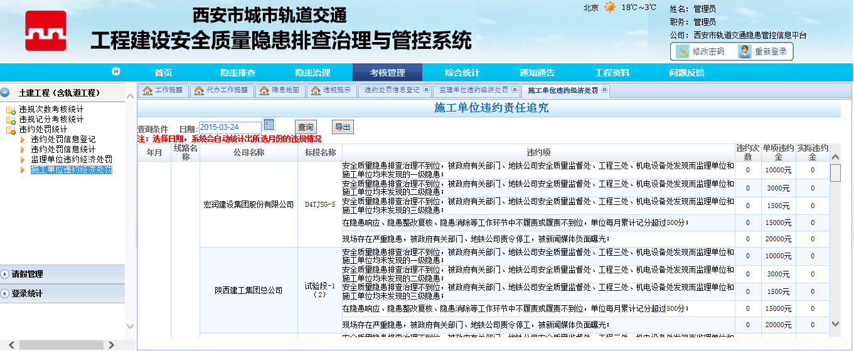
（四）北京应用效果
2）鼓励施工单位自查自纠，建设单位加强督查与考核
（1）施工单位已自查，建设单位督查发现不扣分
（2）建设单位对以下等情况进行记分与罚款：
施工单位/监理单位不履责
施工单位/监理单位瞒报、不报
施工单位对排查的隐患不整改
施工单位弄虚作假，故意制造隐患
发生风险红色预警事件
（3）施工单位、监理单位隐患排查治理综合排名
系统自动记录各单位、项目部以及岗位人员的违规记录，实现相对公平考核
系统根据考核情况，自动对施工项目经理部、监理总监办进行综合排名
系统自动汇总每月违约罚款清单

Slide 54
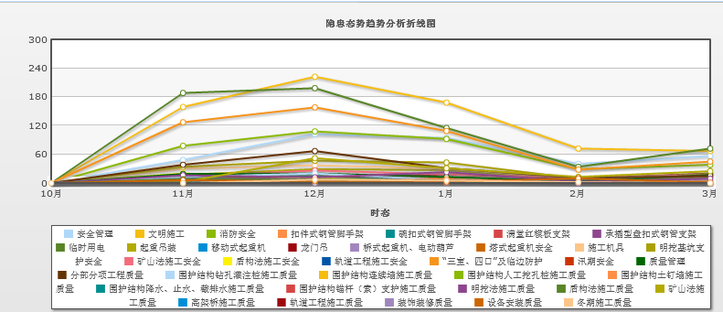
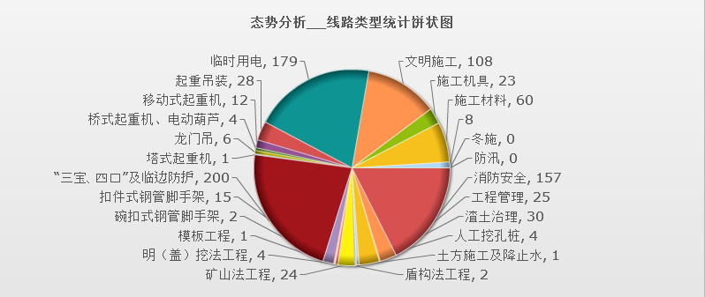
（四）北京应用效果
3）管理过程留痕，建立大数据库实现态趋势分析
可按周、按月对隐患进行态趋势分析，把控现场隐患状态

Slide 55
四、排查案例

Slide 56
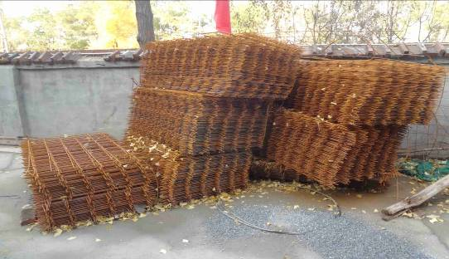
四、排查案例
1、施工材料类隐患
《建设工程施工现场安全防护、场容卫生、环境保护及保卫消防标准》DBJ01-83-2019 中第2.3.2条规定：施工现场的材料保管应根据材料特点采取相应的保护措施的规定。
隐患地点：***
隐患等级：三级
钢筋网片存放不当，锈蚀严重

Slide 57
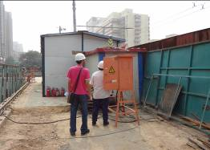
四、排查案例
2、临时用电类隐患
（1）《施工现场临时用电安全技术规范》JGJ 46-2019中第5.3.2条规定：TN系统中的保护接零线除必须在配电室或总配电箱处做重复接地外，还必须在配电系统的中间处和末端处做重复接地。
隐患地点：***车站
隐患等级：四级
有一个配电箱接地线缺失

Slide 58
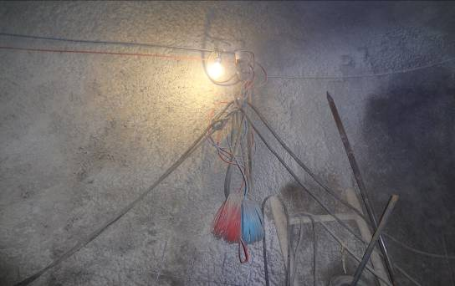
四、排查案例
2、临时用电类隐患
（2）《施工现场临时用电安全技术规范》JGJ 46-2019中第7.2.9条规定：架空电缆应沿电杆、支架或墙壁架设，并采用绝缘子固定。
隐患地点：***车站
隐患等级：四级
高压线跟低压线混在一起，且用铁丝捆绑

Slide 59
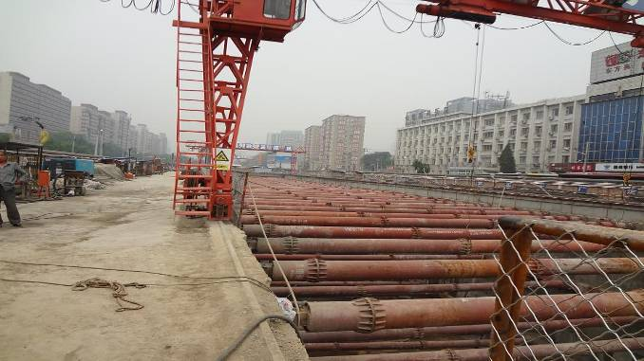
四、排查案例
2、临时用电类隐患
（3）《施工现场临时用电安全技术规范》JGJ 46-2019中第7.2.9条规定：电缆线路应埋地或架空敷设，严禁沿地面明敷，并应避免机械损伤和介质腐蚀。
隐患地点：***车站
隐患等级：二级
电缆搭在轨道上会造成触电等危险

Slide 60
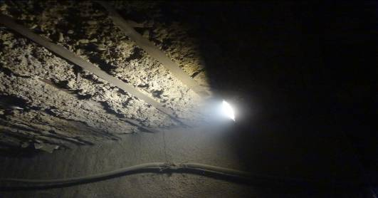
四、排查案例
2、临时用电类隐患
（4）《施工现场临时用电安全技术规范》JGJ 46-2019中第10.2.2条规定：隧道、人防工程、高温、有导电灰尘、比较潮湿或等距离地面高度低于2.5m等场所的照明，电源电压不得大于36v。
隐患地点：***
隐患等级：四级
洞内用高压线照明

Slide 61
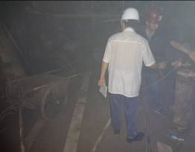
四、排查案例
3、施工机械、机具类隐患
（1）《建设工程施工现场安全防护、场容卫生、环境保护及保卫消防标准》DBJ01-83-2019第4.3.8条规定： 氧气瓶、乙炔瓶工作间距不小于5米，两瓶与明火作业间距不小于10米的规定。
隐患地点：***车站
隐患等级：四级
氧气瓶倒卧且与乙炔瓶间距不足5米
类似问题曾在22个工点出现39次！

Slide 62
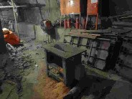
四、排查案例
3、施工机械、机具类隐患
（2）《建设工程施工现场安全防护、场容卫生、环境保护及保卫消防标准》DBJ01-83-2019第1.10.25条的规定：圆锯的锯盘及传动部位安装防护罩，并设置保险档、分料器的规定。
隐患地点：***车站
隐患等级：三级
电锯无防护罩及分料器
类似问题曾在18个工点出现24次！

Slide 63
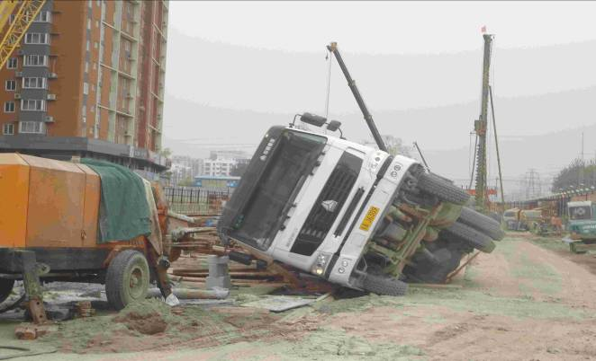
四、排查案例
3、施工机械、机具类隐患
（3）《建设工程施工现场安全防护、场容卫生、环境保护及保卫消防标准》DBJ01-83-2019第1.10.32条的规定：进入施工现场的车辆要有专人指挥的规定。
隐患地点：***车站
隐患等级：三级
现场无人指挥车辆，致使混凝土罐车侧翻

Slide 64
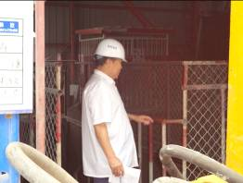
四、排查案例
4、文明施工类隐患
（1）《北京市轨道交通工程建设实施现场视频监控、门禁智能和量测监控的通知》（京建质（2009）91号）文件要求自2009年10月开始施工现场安装视频及门禁系统（保证系统正常运行）的规定。
隐患地点：***车站
隐患等级：四级
现场、竖井没有门禁系统
类似问题曾在16个工点出现！

Slide 65
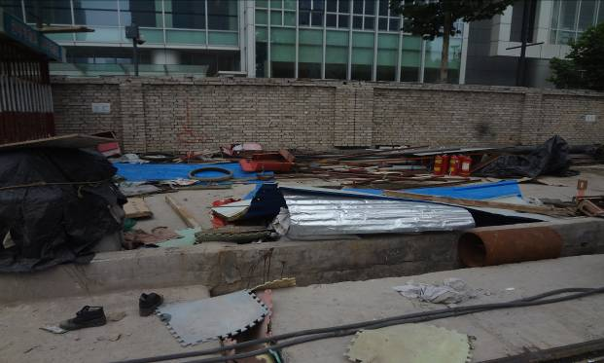
四、排查案例
4、文明施工类隐患
（2）《建设工程施工现场安全防护、场容卫生、环境保护及保卫消防标准》DBJ01-83-2019场容卫生标准规定：现场内各种材料应按照施工平面图统一布置，分类码放整齐，材料标识要清晰准确。
隐患地点：***车站
隐患等级：四级
各种施工材料乱堆、乱放，文明施工差
类似问题曾在7工点出现！

Slide 66
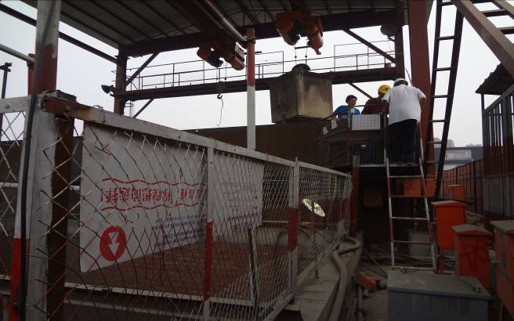
四、排查案例
5、起重设备、吊装作业类隐患
（1）《建设工程施工现场安全防护、场容卫生、环境保护及保卫消防标准》DBJ01-83-2019中安全防护10.4条规定：施工现玚的起重吊装必须由专业队伍进，信号指挥人员必须持证上岗。
隐患地点：***车站
隐患等级：四级
垂直运输缺少信号工

Slide 67
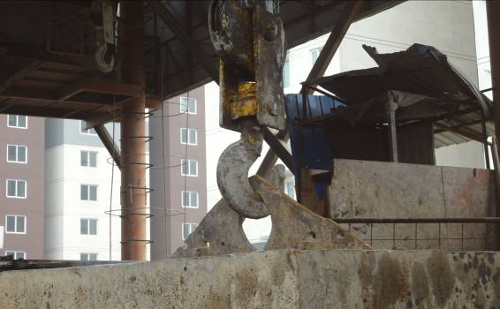
四、排查案例
5、起重设备、吊装作业类隐患
（2）《建设工程施工现场安全防护、场容卫生、环境保护及保卫消防标准》DBJ01-83-2019中安全防护10.30条规定：吊钩除正确使用外。应用防止脱钩的保险装置。
隐患地点：***车站
隐患等级：三级
电动葫芦吊钩保险缺失
类似问题曾在9工点出现10次！

Slide 68
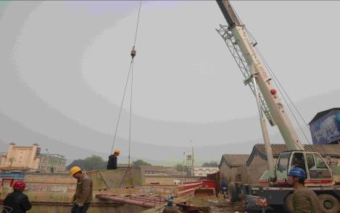
四、排查案例
5、起重设备、吊装作业类隐患
（3） 《建筑机械使用安全技术规范》和北京市2019年京建施368号文件及建设部令第166号《建筑起重机械安全监督管理规定》中关于“严禁用起重机械载运人员”的规定，属于严重违章。
隐患地点：***车站
隐患等级：三级
汽车吊吊装作业中用散物容器载人

Slide 69
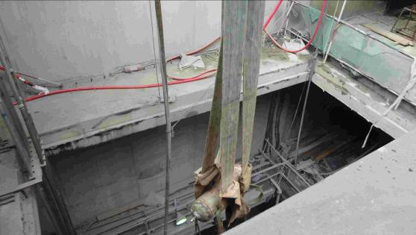
四、排查案例
5、起重设备、吊装作业类隐患
（4） 《建设工程施工现场安全防护、场容卫生、环境保护及保卫消防标准》DBJ01-83-2019中规定：严格执行“十不吊”的原则。
隐患地点：***车站
隐患等级：三级
龙门吊吊装乙炔瓶没有使用容器

Slide 70
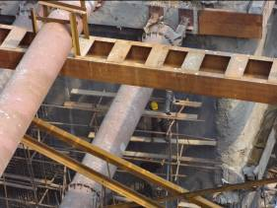
四、排查案例
6、三宝四口类隐患
（1） 《建设工程施工现场安全防护、场容卫生、环境保护及保卫消防标准》DBJ01-83-2019中安全防护标准第六章第2条规定：凡在坠落高度基准面2米以上（含2米），无法采取可靠防护措施的高处作业人员必须正确使用安全带。
隐患地点：***车站
隐患等级：四级
人在上面作业未系安全带

Slide 71
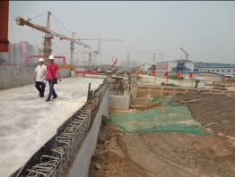
四、排查案例
6、三宝四口类隐患
（2） 《建设工程施工现场安全防护、场容卫生、环境保护及保卫消防标准》DBJ01-83-2019中安全防护标准第二章第6条规定：开挖深度超过2米的，必须在外沿处设立两道防护栏杆，用密目网封闭。
隐患地点：***车站
隐患等级：四级
基坑临边未设防护栏杆
类似问题曾在11工点出现15次！

Slide 72
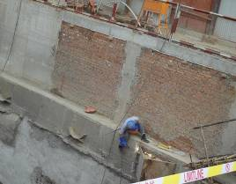
四、排查案例
6、三宝四口类隐患
（3） 《建设工程施工现场安全防护、场容卫生、环境保护及保卫消防标准》DBJ01-83-2019中安全防护标准第七章第1条规定：特殊情况下如无可靠的安全设施，必须系好安全带并扣好保险钩，或架设安全网。
隐患地点：***车站
隐患等级：四级
焊工高空作业没有挂安全带
类似问题曾在13工点出现20次！

Slide 73
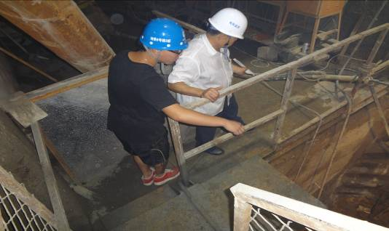
四、排查案例
6、三宝四口类隐患
（4） 《建设工程施工现场安全防护、场容卫生、环境保护及保卫消防标准》DBJ01-83-2019中安全防护标准第二章第六条规定：开挖深度超过2米的，必须在外沿处设立两道防护栏杆，用密目网封闭。
隐患地点：***车站
隐患等级：三级
竖井下部围栏缺失
类似问题曾在5工点出现6次！

Slide 74
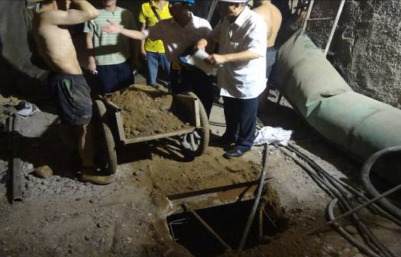
四、排查案例
6、三宝四口类隐患
（5） 《建设工程施工现场安全防护、场容卫生、环境保护及保卫消防标准》DBJ01-83-2019中安全防护标准第七章第7条规定：施工交叉作业时，应当制定相当的安全措施，并指定专职人员进行检查与协调。
隐患地点：***车站
隐患等级：四级
双重作业上下导洞出土时未设置联系方式
类似问题曾在6工点出现9次！

Slide 75

四、排查案例
6、三宝四口类隐患
（6） 《建设工程施工现场安全防护、场容卫生、环境保护及保卫消防标准》DBJ01-83-2019中安全防护标准第六章第5条规定 1.5米×1.5米以下的孔洞，用坚实的盖板盖住，有防止挪动、位移的措施。
隐患地点：***车站
隐患等级：三级
电梯井口临边防护不到位
类似问题曾在14工点出现18次！

Slide 76
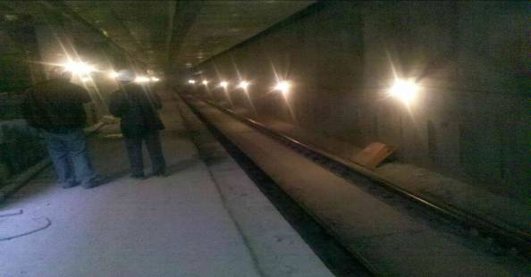
四、排查案例
6、三宝四口类隐患
（7） 《建设工程施工现场安全防护、场容卫生、环境保护及保卫消防标准》DBJ01-83-2019中安全防护标准规定：建筑施工对施工现场以外人或物可能造成危害的，应当采取安全防护措施。
隐患地点：***车站
隐患等级：三级
站台与轨行区临边未设防护栏杆

Slide 77
四、排查案例
7、脚手架类隐患
（1） 《建筑施工扣件式钢管脚手架安全技术规范》JGJ 130-2019中脚手板的设置规定：作业层脚手板应铺满、铺稳，离开施工墙面不宜大于120~150㎜；作业层端部脚手板探头长度应取150㎜，其板长两端应与支撑杆可靠固定。
隐患地点：***车站
隐患等级：三级
脚手架脚手板未满铺、有探头板
类似问题曾在5工点出现！

Slide 78
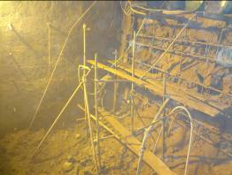
四、排查案例
7、脚手架类隐患
（2） 《建筑施工扣件式钢管脚手架安全技术规范》JGJ 130-2019中脚手板的设置规定：连墙件、剪刀撑、横向斜撑应随立杆、纵向水平杆同步搭设。
隐患地点：***车站
隐患等级：三级
支架搭设不规范，缺少斜撑，有探头板
类似问题曾在7工点出现9次！

Slide 79
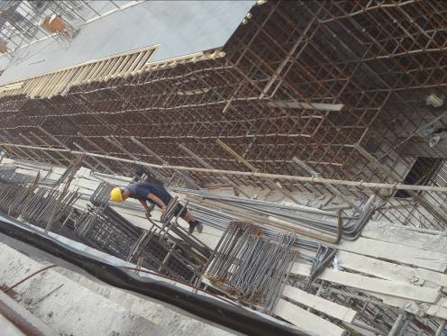
四、排查案例
7、脚手架类隐患
（3） 《建筑施工扣件式钢管脚手架安全技术规范》JGJ 130-2019规定：一字型、开口型双排脚手架的两端均必须设置横向斜撑。
隐患地点：***车站
隐患等级：三级
工具脚手架缺少斜撑

Slide 80
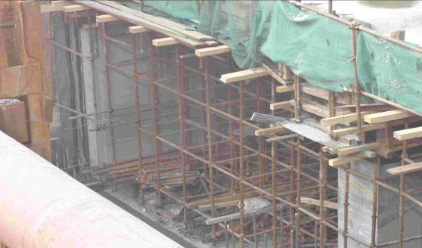
四、排查案例
8、模板类隐患
（1） 《建筑施工扣件式钢管脚手架安全技术规范》JGJ 130-2019中脚手板的设置规定：连墙件、剪刀撑、横向斜撑应随立杆、纵向水平杆同步搭设。
隐患地点：***车站
隐患等级：三级
模板支撑体系未按规定设置剪刀撑

Slide 81
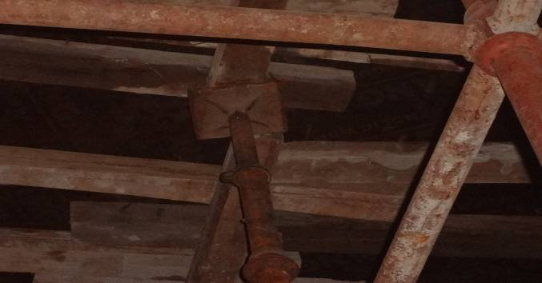
四、排查案例
8、模板类隐患
（2） 《建筑施工扣件式钢管脚手架安全技术规范》JGJ 130-2019中规定：碗扣式模板支架顶部支撑点距离支架顶层横杆的高度不应大于500㎜。
隐患地点：***车站
隐患等级：四级
模板支架顶部支撑点距离支架顶层横杆的高度大于500mm

Slide 82
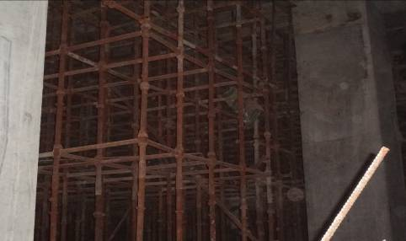
四、排查案例
8、模板类隐患
（3）《建筑施工扣件式钢管脚手架安全技术规范》JGJ 130-2019中规定：模板支架四边与中间每隔4-6排立杆应设置一道竖向剪刀撑，由底至顶连续设置。
隐患地点：***车站
隐患等级：三级
模板支架四边未设置竖向剪刀撑

Slide 83
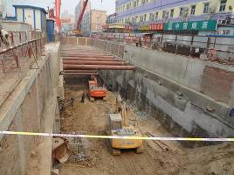
四、排查案例
9、明（盖）挖法隐患
（1）《地下铁道工程施工及验收规范》GB50299-2019中第3.7.4条规定：横撑应在土方挖至其设计位置时及时安装，并按设计要求对坑壁施加预应力，顶紧后固定牢固的规定。
隐患地点：***车站
隐患等级：三级
基坑钢支撑架设滞后
类似问题曾在8工点出现12次！

Slide 84
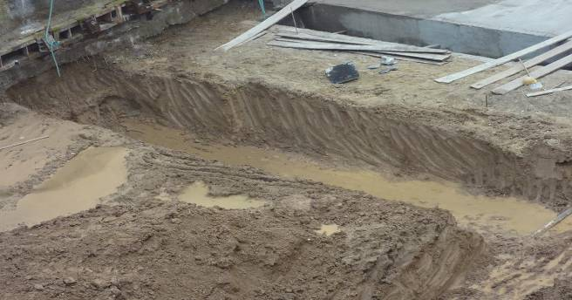
四、排查案例
9、明（盖）挖法隐患
（2）《地下铁道工程施工及验收规范》GB50299-2019中第7.1.4条规定：隧道开挖面必须保持在无水条件下施工。
隐患地点：***车站
隐患等级：三级
基坑东部基底有积水，应及时排除

Slide 85

四、排查案例
9、明（盖）挖法隐患
（3）《地下铁道工程施工及验收规范》GB50299-2019中第3.7.7条规定：横撑上不得堆放材料或其它重物的规定。
隐患地点：***车站
隐患等级：一级
钢筋放在钢支撑上，使钢支撑承受竖向荷载
类似问题曾在3工点出现5次！

Slide 86

四、排查案例
9、明（盖）挖法隐患
（4）《地下铁道工程施工及验收规范》GB50299-2019中第3.7.4条规定：横撑应在土方哇之其设计位置后及时安装，并按设计要求对坑壁施加预应力，顶紧后固定牢固 。
隐患地点：***车站
隐患等级：一级
钢支撑未采取防坠落措施

Slide 87

四、排查案例
9、明（盖）挖法隐患
（5） 《建设工程施工现场安全防护、场容卫生、环境保护及保卫消防标准》DBJ01-83-2019中安全防护标准第7条规定：槽、坑、沟边1米以内不得堆土、料具，停置机具。
隐患地点：***车站
隐患等级：一级
临边堆载

Slide 88

四、排查案例
10、人工挖孔桩、钻孔桩类隐患
（1） 《建设工程施工现场安全防护、场容卫生、环境保护及保卫消防标准》DBJ01-83-2019中安全防护标准第二章第11条规定挖大孔径桩及扩底桩必须制定防坠人、落物、坍塌、人员窒息等安全措施。下孔作业前应进行有毒、有害气体检测，确认安全后方可下孔作业。孔下作业连续作业不得超过2小时，并设专人监护，施工作业时，保证作业区域通风良好。
隐患地点：***车站
隐患等级：四级
人工挖孔，孔深已达3-4m未设半月板

Slide 89

四、排查案例
10、人工挖孔桩、钻孔桩类隐患
（2） 《建设工程施工现场安全防护、场容卫生、环境保护及保卫消防标准》DBJ01-83-2019中安全防护标准第二章第12条基础施工时的降排水（井点）工程的井口，必须设牢固防护盖板或围栏和警示标志。完工后必须将井口填实。
隐患地点：***车站
隐患等级：三级
成孔后井盖未封死

Slide 90

四、排查案例
11、矿山法隧道施工类隐患
（1）《地下铁道工程施工及验收标准》） GB 50299-2019中7.5.17开挖至设计标高后，必须立即支立杠格栅拱架并喷射混凝土。
隐患地点：***
隐患等级：四级
导洞左侧掌子面，未施工也未封闭

Slide 91

四、排查案例
11、矿山法隧道施工类隐患
（2）《地下铁道工程施工及验收标准》） GB 50299-2019中7.5.8规定：环形留核心土法施工时，核心土应留坡度，并不得出现反坡。
隐患地点：***
隐患等级：三级
导洞核心土留置不符合要求
类似问题曾在9工点出现11次！

Slide 92

四、排查案例
11、矿山法隧道施工类隐患
（3）《地下铁道工程施工及验收标准》） GB 50299-2019中7.10.9条规定：隧道内通风应满足各作业面需要的最大风量，风量应按每人每分钟供应新鲜空气3立方米，风速为0.12~0.25m/s。
隐患地点：***
隐患等级：三级
导洞通风设备没有及时安置，空气较浑浊
类似问题曾在8工点出现13次！

Slide 93

四、排查案例
11、矿山法隧道施工类隐患
（4）《地下铁道工程施工及验收标准》） GB 50299-2019中第7.6.14规定：喷射混凝土应密实、平整、无裂缝、脱落、漏喷、漏筋空鼓、渗水等现象。
隐患地点：***
隐患等级：三级
初支基面不平顺

Slide 94

四、排查案例
11、矿山法隧道施工类隐患
（5）格栅连接及架设不规范。
隐患地点：***
隐患等级：三级
格栅连接质量差

Slide 95


四、排查案例
11、矿山法隧道施工类隐患
（6）超前加固不规范，效果差
。
隐患地点：***
隐患等级：二级
超前加固效果差

Slide 96

四、排查案例
12、盾构法隧道施工类隐患
（1）《地下铁道工程施工及验收标准》） GB 50299-2019中第8.6.5条规定：管片在盾尾内拼装完成后，偏差宜控制为：高程和平面±50㎜；每片相邻管片高差5㎜；纵向相邻环管片高差6㎜。
隐患地点：***
隐患等级：三级
管片拼装错台过大

Slide 97

四、排查案例
12、盾构法隧道施工类隐患
（2）《建设工程施工现场安全防护、场容卫生、环境保护及保卫消防标准》DBJ01-83-2019爬梯两侧应用密目网封闭。
隐患地点：***
隐患等级：四级
盾构后配套台车连接板缺失

Slide 98

四、排查案例
12、盾构法隧道施工类隐患
（3）《建设工程施工现场安全防护、场容卫生、环境保护及保卫消防标准》DBJ01-83-2019，注浆活动过程中要对周围环境持续巡视。
隐患地点：***
隐患等级：二级
地表出现裂缝溢出浆液和泡沫

Slide 99

四、排查案例
13、安全管理类隐患
（1）《建设工程施工现场安全防护、场容卫生、环境保护及保卫消防标准》DBJ01-83-2019中安全防护标准第十一章第5条规定：特种作业人员必须持证上岗，并配备安全防护用品。
隐患地点：***车站
隐患等级：四级
特种作业人员无证上岗

Slide 100

四、排查案例
13、安全管理类隐患
（2）《建设工程施工现场安全防护、场容卫生、环境保护及保卫消防标准》DBJ01-83-2019中安全防护标准规定：施工区域、办公区域和生活区域应有明确划分，设标志牌，明确负责人。
隐患地点：***车站
隐患等级：四级
竖井周边未见安全标识

Slide 101

四、排查案例
14、消防类隐患
（1）《建设工程施工现场安全防护、场容卫生、环境保护及保卫消防标准》DBJ01-83-2019中安全防护标准规定：要害部位应配备施工地场必须配备消防器材，做到布局合理。不少于4具的灭火器，要有明显的防火标志，并经常检查、维护、保养，保证灭火器材灵 敏有效。
隐患地点：***车站
隐患等级：四级
灭火器箱被钢筋架挡住不便取出灭火器

Slide 102

四、排查案例
14、消防类隐患
（2）《建设工程施工现场安全防护、场容卫生、环境保护及保卫消防标准》DBJ01-83-2019中安全防护标准规定：要害部位应配备施工地场必须配备消防器材，做到布局合理。不少于4具的灭火器，要有明显的防火标志，并经常检查、维护、保养，保证灭火器材灵 敏有效。
隐患地点：***车站
隐患等级：四级
防水卷材存放处未见灭火器

Slide 103

四、排查案例
14、消防类隐患
（2）《建设工程施工现场安全防护、场容卫生、环境保护及保卫消防标准》DBJ01-83-2019中安全防护标准规定：电焊工、气焊工从事电气设备安装和电、气焊切割作业，要有操作证和用火证。用火前要对易燃、可燃物清除，采取隔离等措施，配备看火人员和灭火器具，作业后必须确认无火源隐患后方可离去。
隐患地点：
隐患等级：四级
明火作业处未放置灭火器、无看火人

Slide 104

谢谢！
Notes:
104

